Slide 1
FAMILIA VICENTINA ECUADOR

Slide 2
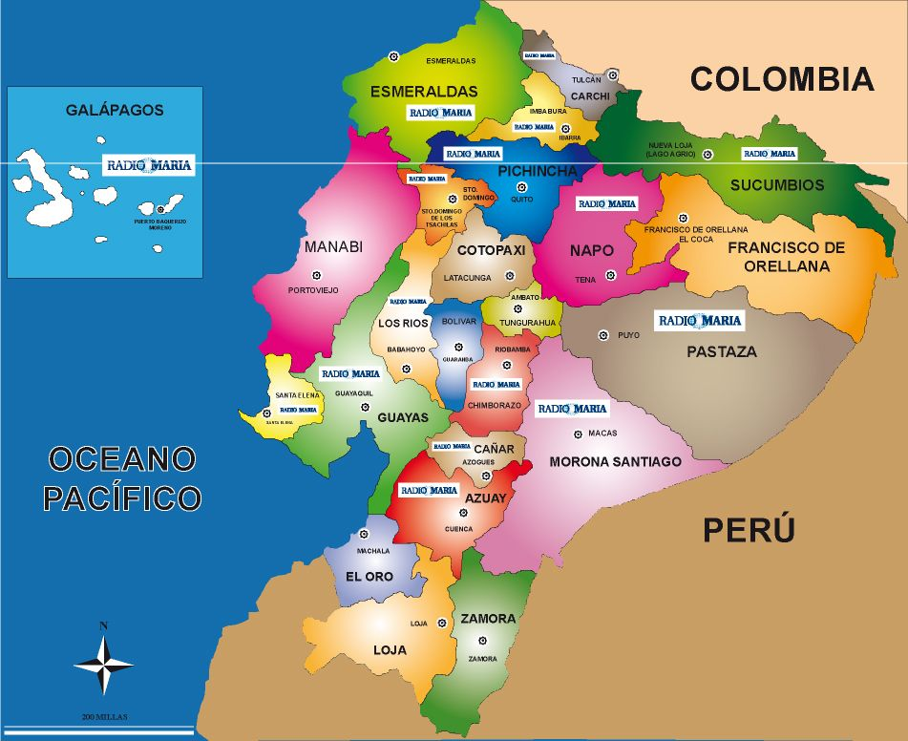
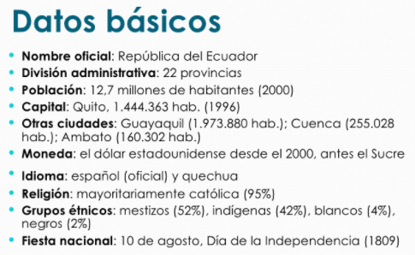

Slide 3
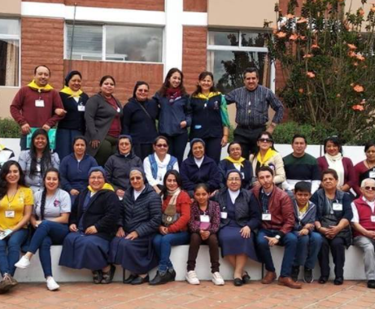
FAMILIA
VICENTINA
ECUADOR

Slide 4
¿QUIÉNES SOMOS?
La Familia Vicentina Ecuador (FAVIE) es un ente jurídico de derecho privado, al amparo en lo dispuesto en el Título del libro del Código Civil y según el reglamento de Personas Jurídicas sin fines de lucro. Se constituyó en la Provincia de Pichincha, el 21 de octubre de 2006.
La FAVIE sigue a Jesucristo Evangelizador de los pobres, impulsados a compartir el Carisma Vicentino en sus virtudes. Es un vínculo entre las Ramas a nivel nacional en unidad con la Iglesia.
Asimismo, sigue la obra del Señor en espacios de oración, formación, reflexión, participando en todas las actividades en conjunto para fortalecer la unidad entre las NUEVE RAMAS existentes en el país, que son las siguientes:

Slide 5
Desde su nacimiento, el objetivo principal de la FAVIE, es el de fomentar la unidad y la integración de las diferentes Ramas existentes en el país, para un mejor servicio a los pobres, respetando la identidad y autonomía de cada una de ellas.
Y, ahora, en esta crisis sanitaria, se ha fortalecido en verdadera comunión, escuchando la voz de Dios, atendiendo al llamado urgente de los hermanos empobrecidos, comprometidos en la acción del hacer vicentino, en espiritualidad y recogimiento, continúa en la misión encomendada:
-Proyecto: “13 Casas para las Personas sin Hogar”.
-Campaña de Solidaridad: “Para Cuidarnos Todos”, orientada a recaudar fondos para la compra de alimentos y materiales de aseo, que están siendo entregados a personas y a familias en situación de pobreza, con la finalidad de ayudarles a enfrentar este tiempo que amenaza la enfermedad y muerte por la pandemia del COVID-19.

Slide 6
Asociación Internacional de Caridades (AIC): Fundada en Francia en 1617, cuenta actualmente con alrededor de 160.000 miembros en 54 países. En Ecuador somos una red femenina y masculina de más de 250 voluntarios que conformamos 26 asociaciones. Nuestros servicios son: comedores, hogares de adultos mayores, dispensarios, promoción de la mujer, apoyo en hospitales, etc.

Slide 7
Congregación de la Misión (CM): Fundada en Francia por San Vicente de Paúl en 1625 para la evangelización de los pobres y la formación del clero. Conformada por los Padres y Hermanos Vicentinos, Paúles o Lazaristas; estamos llamados a servir a los pobres. En Ecuador tenemos presencia en parroquias misioneras, formación inicial y permanente del Clero, formación de las comunidades cristianas; misiones internacionales; acompañamiento a las Hijas de la Caridad. También desarrollamos servicios pastorales en nuevas realidades de pobreza y abandono entre personas que viven en los basurales urbanos; en las grandes autopistas y carreteras (pastoral rodoviaria); en las estaciones de radio y televisión.

Slide 8
Compañía de Hijas de la Caridad: Comunidad Internacional fundada en Francia por Vicente de Paúl y Luisa de Marillac en 1633; llegaron a Ecuador hace 150 años y en la actualidad somos 270 hermanas distribuidas en comunidades locales en las tres regiones del país. Estamos llamadas a servir a Jesucristo en la persona de los más pobres y marginados, en espíritu de humildad, sencillez y caridad. La Iglesia nos reconoce como Sociedad de Vida Apostólica. Tenemos un amplio campo de trabajo pastoral, humanitario y de desarrollo social, promoviendo la equidad, la justicia y la paz, a través de la Pastoral Social, la Pastoral Educativa, la Pastoral de la Salud y la Pastoral de Obras Diversificadas.

Slide 9
Sociedad de San Vicente de Paúl (SSVP): Nuestro propósito es salir al encuentro de aquellos que están solos o que viven en situación de pobreza para dar testimonio de Nuestro Señor Jesucristo en acciones de caridad donde éstos se encuentren: en la casa, en la calle, en hospitales o, en prisión.

Slide 10
Asociación de la Medalla Milagrosa (AMM): El 27 de octubre de 1997, se formó la primera AMM para propagar la devoción a la Virgen María mediante la Visita Domiciliaria, los encuentros semanales de los asociados, la Novena Perpetua y el servicio directo a los Pobres. Actualmente somos cerca de 300 socios activos entre niños, jóvenes y adultos, con 22 grupos en 10 provincias.

Slide 11
Juventudes Marianas Vicencianas (JMV): Compuesta principalmente por jóvenes asesorados por Hijas de la Caridad y Laicos Comprometidos, estructurados en pre juveniles con edades de entre 12 - 15 años; jóvenes JMV con edades entre 16 a 29 años; y adultos JMV con 30 años de edad en adelante. Nuestro trabajo se enfoca en cuatro componentes para asumir compromisos en el hogar y en la iglesia: comunidad juvenil, apostolado, oración y formación integral.

Slide 12
Misioneros Seglares Vicentinos (MISEVI). Es una Rama reciente de la Familia Vicentina (1997). Tiene sus raíces en la dimensión misionera de JMV; está orientada a fomentar, facilitar y coordinar la presencia de los laicos vicentinos en la misión “ad gentes”, encomendada a la Familia Vicentina.

Slide 13
Misioneros Indígenas Vicentinos (MIV): Inició en 1984 con la atención a los enfermos de las alturas, formación integral de la juventud en un centro de capacitación, acción pastoral, responsabilidad de la parroquia, y promoción social. Están localizados en la parroquia de Flores, Provincia de Chimborazo.

Slide 14
Luisitas y Vicentitos (LUVI): Esta Rama aprobada en la última Asamblea Nacional de la Familia Vicentina 2019, la conforman niños y niñas de la ciudad de Piñas, Provincia de El Oro, se encuentran en proceso de formación para profundizar la relación con Cristo en la persona de los pobres.

Slide 15
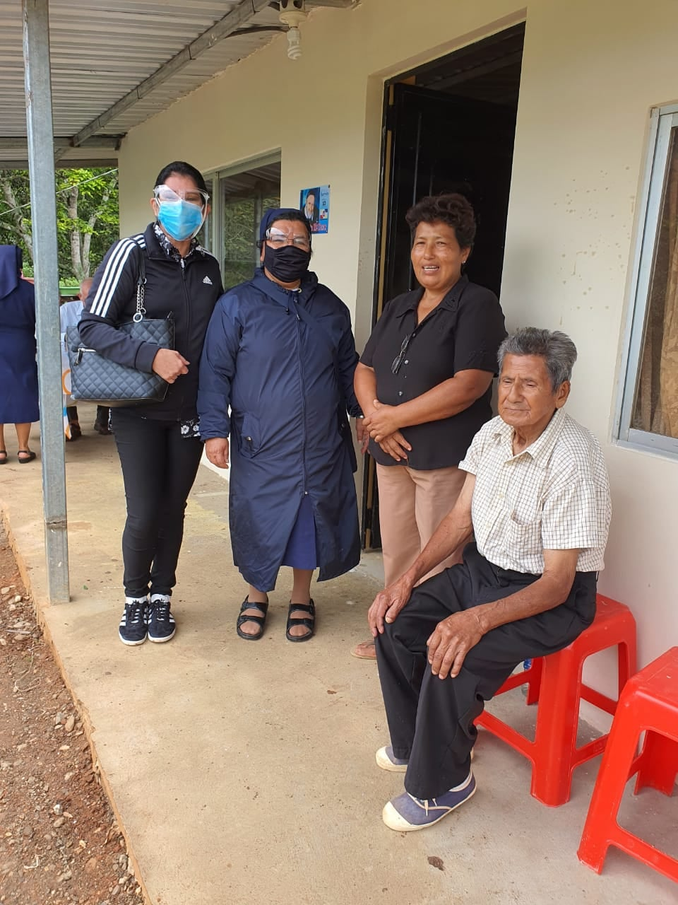
LA POBLACIÓN A LA QUE DIRIGIMOS NUESTRAS ACCIONES
Nuestra acción pastoral está dirigida a población del campo y la ciudad que vive en condiciones de pobreza y exclusión:
Niños, niñas, adolescentes y ancianos víctimas de violencia o abandono son atendidos en nuestros Hogares.
Los niños, niñas, adolescentes que se educan en nuestros centros educativos, provienen de familias que viven en situación de pobreza por ingresos, se dedican a actividades agrícolas, albañilería, comercio informal, jornaleros, entre otras.
Población indígena kichwa de la sierra central, norte y de la Amazonía.
Población afroecuatoriana en Esmeraldas y San Lorenzo.
Mujeres y jóvenes de comunidades barriales con necesidades básicas insatisfechas.
Población migrante venezolana que tienen trabajos precarios.

Slide 16
CRISIS SANITARIA POR EL COVID-19
“La enfermedad nos hace ver lo que somos, mucho mejor que la salud y que en los sufrimientos es donde la impaciencia y la melancolía, atacan a los más dedicados… “(SVP)”
Ante la pandemia del COVID-19 que ha cobrado más de 2,4 millones de vidas humanas a nivel mundial, cifras que se incrementan cada día, poniendo en evidencia la vulnerabilidad global y la insuficiente capacidad de los sistemas sanitarios de las potencias mundiales frente a este enemigo invisible, cuyos efectos pueden ser más devastadores para las poblaciones de países que, previo a este evento, ya atravesábamos serias crisis económicas con el consecuente debilitamiento de los sistemas de salud públicos, como es el caso de Ecuador y otros de la Región.
En este contexto es particularmente preocupante la desigualdad de condiciones con que la población más empobrecida y excluida de Ecuador debe enfrentar el COVID-19, debido a que su sustento depende del trabajo diario, no tienen acceso a servicios de agua potable, saneamiento ni a materiales de aseo, tienen deficiente nutrición y viven en condiciones de hacinamiento porque sus viviendas son inadecuadas.

Slide 17
Frente a esta realidad la Familia Vicentina Ecuador no podemos quedar indiferentes, particularmente a la indefensión en la que se encuentran los más pobres y excluidos de nuestra sociedad, por ello continuamos impulsados a progresar en nuestro carisma, y en la necesidad que, como vicentinos tenemos de asistir con prontitud a atender a los más necesitados, especialmente a los enfermos, a los adultos mayores que se encuentran en soledad, para que con un rostro alegre como lo pedía San Vicente, podamos acercarnos con palabras de amor, de consuelo, con las medidas de bioseguridad, como muchos de los vicentinos de nuestro país y del mundo lo están realizando.
En medio de todo este tiempo, la Divina Providencia, también se encuentra en medio de cada uno de nosotros; los vicentinos, para guiarnos, motivarnos a continuar en nuestro compromiso al servicio de los pobres. Para que vayamos a socorrer las necesidades de los afligidos que viven en desolación, a los que lloran, a los que no tienen un pan ni un techo, y asimismo, a los que han perdido sentido a la vida y se encuentran afectados psicológica y espiritualmente por la partida de sus seres queridos a la Gloria de Dios, porque es tan fuerte el dolor que experimentan; como una espada que atraviesa su corazón, que solo con la misericordia del Señor podrán encontrar la Luz para sobrellevar este proceso.

Slide 18
Dios se manifiesta de una y mil maneras para que actuemos con premura en la caridad afectiva y efectiva; en lo material, psicológico y espiritual. Es el llamado que Dios nos hace, aún en medio de los grandes retos que tenemos que enfrentar, especialmente en estos tiempos de pandemia, que como consecuencia, nuestro diario vivir ha sido tiempo de prueba, pero también de gracia y de bendición.
Apreciados hermanos, la Familia Vicentina Ecuador, les exhorta que desde el Evangelio, con decisión, perseverancia y amor al prójimo, con el legado de San Vicente y de Santa Luisa, quienes con su ejemplo han demostrado que, con amor, sacrificio y entrega hacia los demás, pese a las epidemias, peste, guerra, violencia y crisis a nivel social que vivieron en su tiempo, y que, en la actualidad estamos experimentando alrededor del mundo, SÍ, es posible continuar en la misión encomendada por Cristo Evangelizador de los Pobres.

